Slide 1
Танымдық сағат
ҚАЗАҚСТАН РЕСПУБЛИКАСЫНЫҢ ТӘЕУЛСІЗДІГІНІҢ
30жылдығына ОРАЙ
“Менің елім,менің тағдырым”
танымдық сағат
МЕНІҢ ЕЛІМ, МЕНІҢ ТАҒДЫРЫМ

Slide 2
Қазақстан Республикасының Тәуелсіздік күні.

Slide 3
Мақсаты:
Тәуелсіздіктің бастау бұлағы болған, ата – бабаларымыздың аңсап күткен еркіндігі,
ғасырлар бойы күресінің нәтижесі,
1986 жылғы желтоқсан оқиғасы екенін түсіндіру,
оның тарихи маңызын ашып, оқушыларға жеткізу.

Slide 4
Ой толғау
Тәуелсіздік дегеніміз не?

Slide 5
1986 жыл. “Желтоқсан оқиғасы”

Slide 6
1986 жылғы Желтоқсан оқиғасы
Себебі
Д.Қонаевтың кетуі, Г.Колбиннің билік
басына келуі.

Slide 7
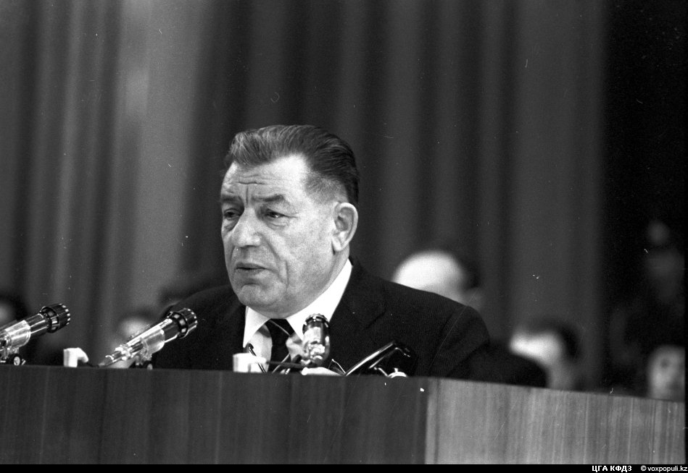
1986 жылы Алматыдағы “ Желтоқсан оқиғасы “ дүниені дүр сілкіндірді. Осы жылы 16-желтоқсанда жастар шеруге шықты.
1986 жылы Қазақстан Компартия Орталық Комитетінің пленумында Қазақстанды ұзақ жыл басқарған Дінмұханбет Қонаевты пленумға қатысушылар қызметінен бірауыздан босатып, орнына Г. Колбинді сайлады.
Д.А. Қонаев.
Г.В. Колбин.

Slide 8
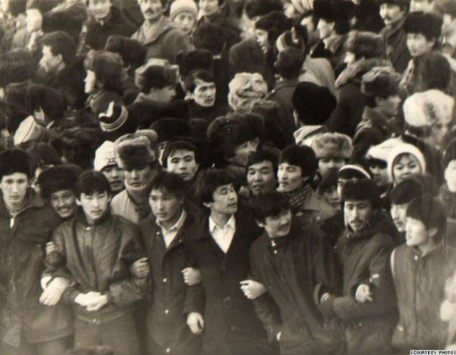
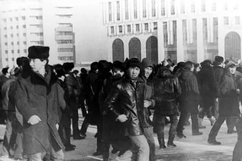
Жастар алаңға шықты. “Әр ұлтқа-өзінің көсемі !”,
“Қазақстан жасасын!” деген ұрандарды көтеріп 200-300 дей жас жиналды. Алаңдағы адамдар саны көбейе бастады.
Алаңға жиналғандар Қонаевтың алаңға шығуын, ел алдында сөз сөйлеуін талап етті. Бірақ Колбин Мәскеумен сөйлескеннен кейін Қонаевты шерушілер алдына шығару ойынан бас тартады.
Жағдай бақылаудан шыға бастайды. Алаңға келіп, шерушілереге қосылып жатқан адамда есеп жоқ. Әскерді қосқанда 10 мыңға жетті.
Шерушілердің ішінен бір жас қыз шығып талабын қояды:
Сол сәтте әскерлер жаңағы кызды шетке сүйреп алып кетеді.... Төбелес осыдан басталды.

Slide 9
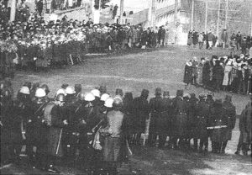
Алаңды тазарту жоспары құрылды.
Солдаттардың қолында сапер күрек, дубинка болды, ал шеруге шыққан адамдардың қолында ештеңе жок еді.
Желтоқсанның жазықсыз құрбандарына айналған қыз-жігіттер
ақ қар, көк мұз үстінде жайрап жатты.
“ Шеру ұыймдастыруға қатысы бар ” деген жалған айыппен қаншама азаматтарымыз жазаланды. Солардың ішінде Қайрат Рысқұлбеков, Ербол Сыпатаев, Ляззат Асанова, Сабира Мухамеджанова дегендер болды.

Slide 10
Кайрат Рысқұлбеков Жамбыл облысы, Мойынқұм ауданы, Бірлік ауылында 1966 жылдың 13 наурызында дүниеге келген.
Ләззат Асанова 1970 жылы 27 шілдеде қазіргі Алматы облысы, Панфилов ауданы Айдарлы ауылында дүниеге келген.
Ербол Сыпатаев 1965 жылы 10 наурызда дүниеге келген.
Қайрат Рысқұлбеков сол 16 желтоқсан күні шеруге қатысып, адам өлтірді деген күдікпен түрмеге қамалды. Сотталды . Өлім жазасынакесілді.
2 жылдан кейін Семей түрмесінде мерт болды.
Ербол Сыпатаев сол кезде 22 жаста болатын .
Ләззат Асанова 16 жасында еді. Ресми деректер бойынша, көтеріліс барысында алған жарақаттан қайтыс болған .

Slide 11
1989 жыл
Н.Ә. Назарбаев 1989 жылы Қазақстан КП бірінші хатшысы болып ел басқару ісін бастады.

Slide 12
1990 жылы 24-сәуірде ҚКСР-інің Жоғарғы Кеңесі Н.Ә.Назарбаевты Президент етіп сайлады.
1991 жылы 1-желтоқсанда бүкілхалықтық сайлау қорытындысы бойынша Қазақстан Республикасы Президенті болып сайланды.

Slide 13
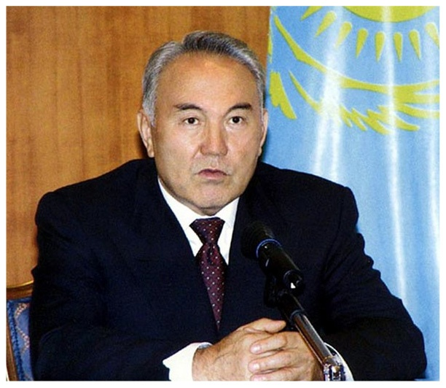
«Тұңғыш Елбасы»

Slide 14
1991 жылы 16 желтоқсанда Қазақстан Республикасы егеменді, тәуелсіз мемлекет деп жарияланды.

Slide 15
Халық қаһарманы Қайрат Рысқұлбековке орнатылған ескерткіш. Семей қаласы
1992 жылы Қайрат Рысқұлбеков ақталды. Сол жылы Жамбыл облысы Мойынқұм ауданы Көктерек ауылында желтоқсан қаһарманы Қайраттың ескерткіші орнатылды. 1996 жылы “ Халық қаһарманы ” атағы берілді.

Slide 16
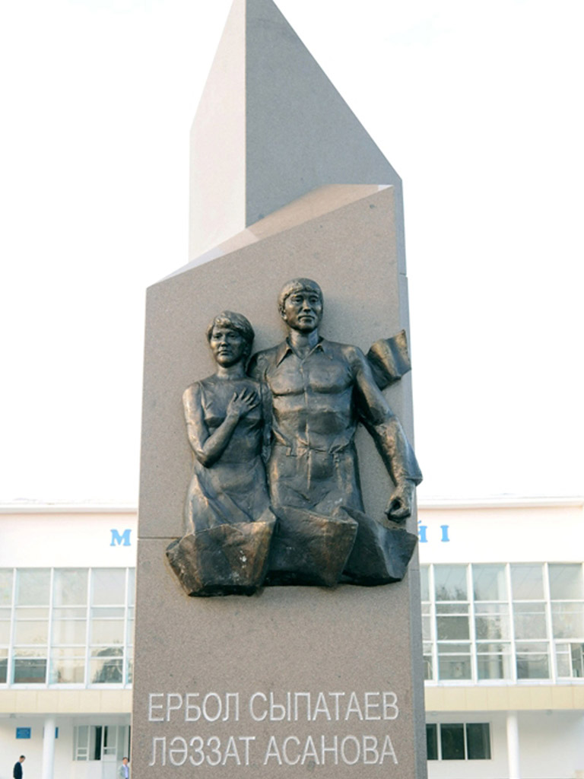

Slide 17
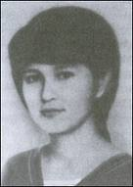
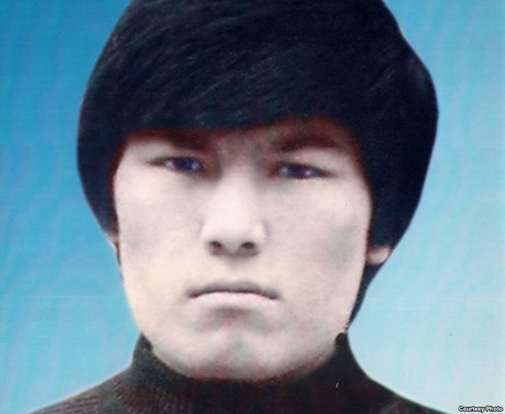
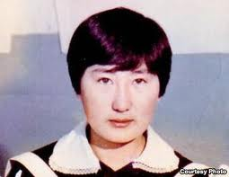
Ел үшін құрбан болған жастарымызды мәңгі есімізді сақтаймыз!!!

Slide 18
Қазақстан тәуелсіздігіне 30 жыл

Slide 19
1992 жыл

Slide 20
1992 жылы 4 маусымда Қазақстан Республикасының Рәміздері бекітілді.

Slide 22
Әні: композитор Шәмші Қалдаяқов
Сөзі: Жүмекен Нәжімеденов, Нұрсұлтан Назарбаев.
Алтын күн аспаны, Ұрпаққа жол ашқан,
Алтын дән даласы, Кең байтақ жерім бар.
Ерліктің дастаны, Бірлігі жарасқан,
Еліме қарашы! Тәуелсіз елім бар.
Ежелден ер деген, Қарсы алған уақытты,
Даңкымыз шықты ғой. Мәңгілік досындай.
Намысын бермеген, Біздің ел бақытты,
Қазағым мықты ғой! Біздің ел осындай!
Қайырмасы:
Менің елім, менің елім,
Гүлің болып егілемін,
Жырың болып төгілемін, елім!
Туған жерім менің – Қазақстаным!

Slide 23
1993 жылы 15 қарашада Қазақстан Республикасының ұлттық валютасы теңге айналымға енгізілді.

Slide 24
1995 жылы 30 тамызда Қазақстан Республикасының жаңа Конституциясы қабылданды

Slide 25
Қазақстан-көпұлтты мемлекет
Қазақстан -көпұлтты мемлекет

Slide 26
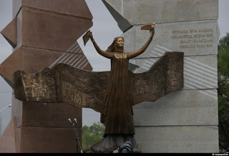
Тәуелсіздіктің 20 жылдығына орай “Тәуелсіздік” монументі ашылды.

Slide 27
1993 жыл 15 қарашада Қазақстан Республикасының ұлттық ақшасы -Теңге айналымға енді.
1994 жылы екінші қазақ ғарышкері Талғат Мұсабаев Союз ТМ6 ғарыш кемесімен ғарышқа ұшты.
1995 жыл 30 - тамызда жаңа Ата Заңымыз бір ауыздан қабылданды.
1997 жылы Тіл туралы Заң қабылданды.Еліміздің ата Заңының 7 бабында «Қазақстан Республикасының мемлекеттік тілі - қазақ тілі” деп көрсетілген.

Slide 28
“ Біздің балаларымыз ғылым мен білімге ұмтылып, елдің болашағын ойлайтын болса, келешегіміз кемел, тәуелсіздігіміз баянды болады. ”
Н.Ә. Назарбаев.

